Slide 1

5-材质 ｜ 01.基础网格材质_颜色贴图 ｜ 第 1/4 页

Slide 2

5-材质 ｜ 01.基础网格材质_颜色贴图 ｜ 第 2/4 页

Slide 3
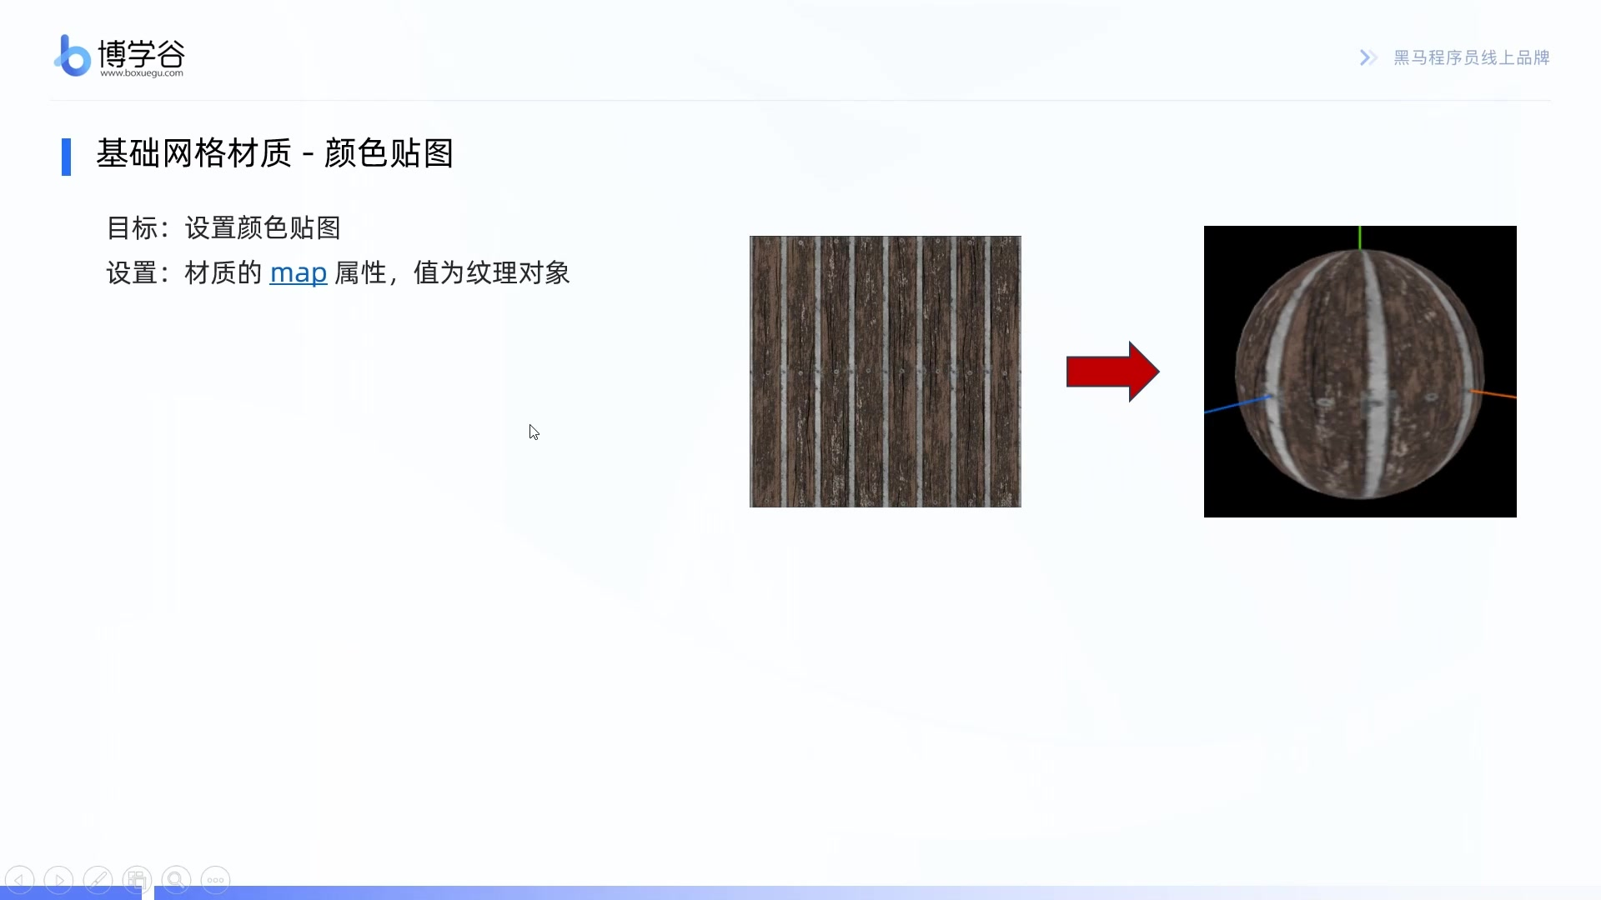
5-材质 ｜ 01.基础网格材质_颜色贴图 ｜ 第 3/4 页

Slide 4
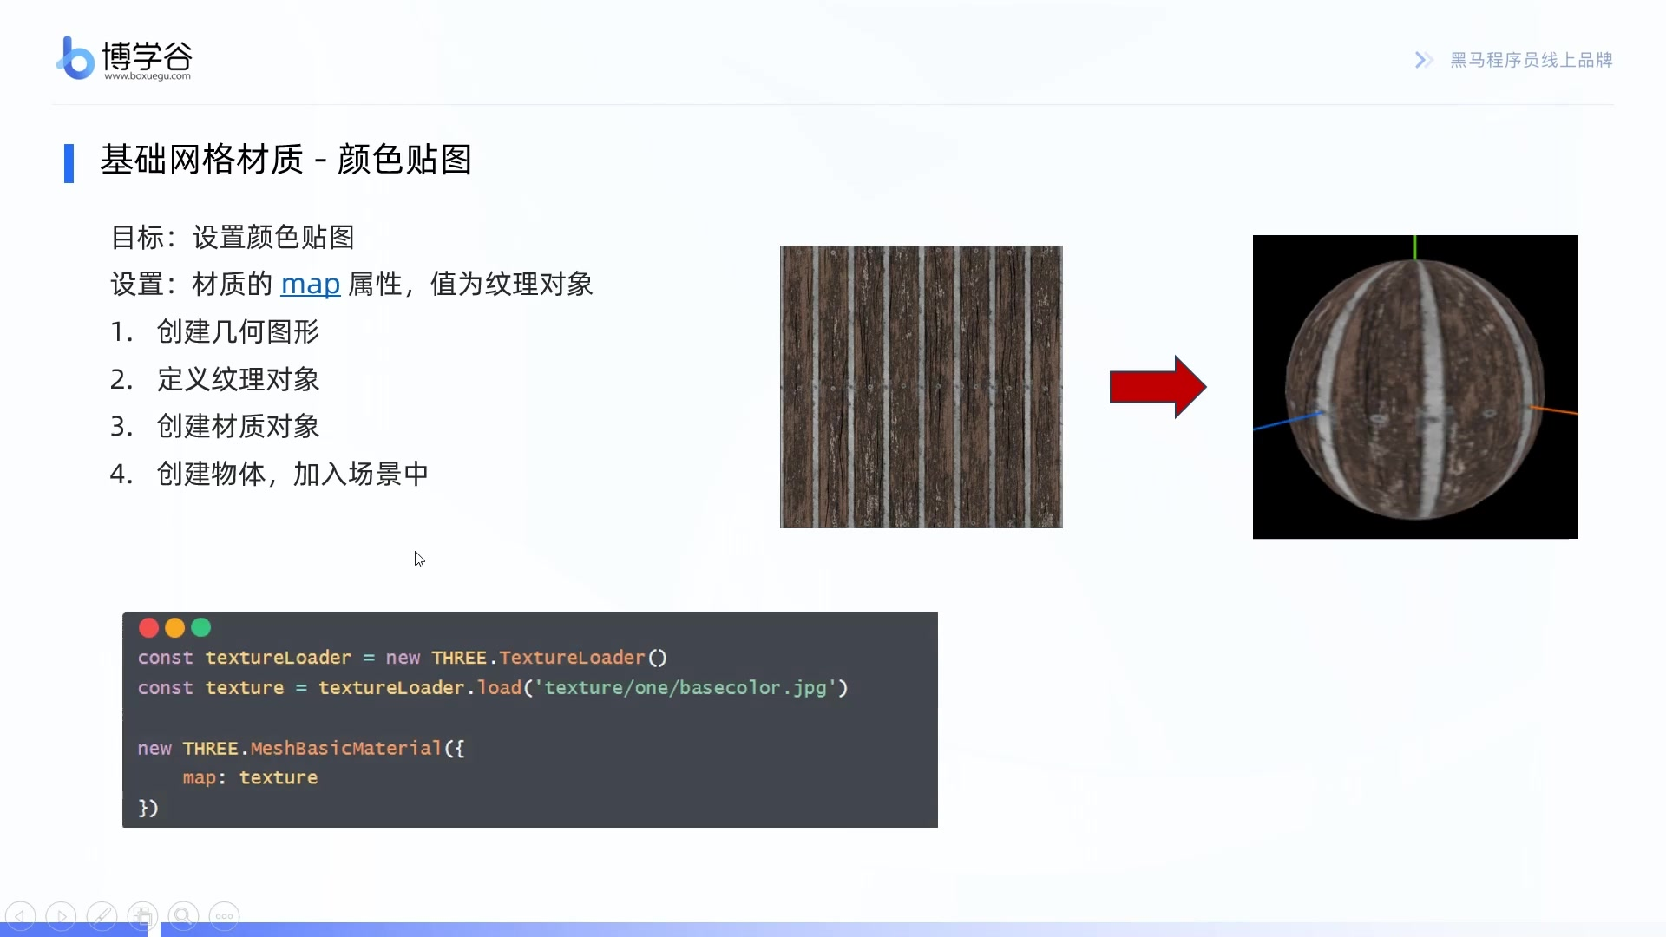
5-材质 ｜ 01.基础网格材质_颜色贴图 ｜ 第 4/4 页

Slide 5

5-材质 ｜ 09.标准网格材质-法线贴图 ｜ 第 1/3 页

Slide 6
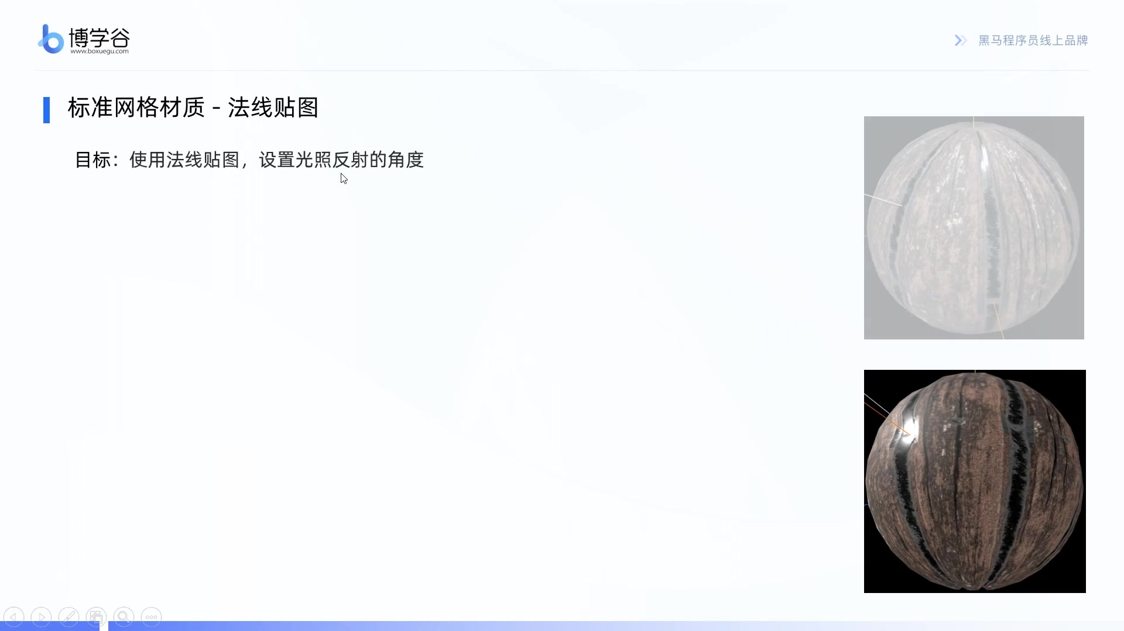
5-材质 ｜ 09.标准网格材质-法线贴图 ｜ 第 2/3 页

Slide 7
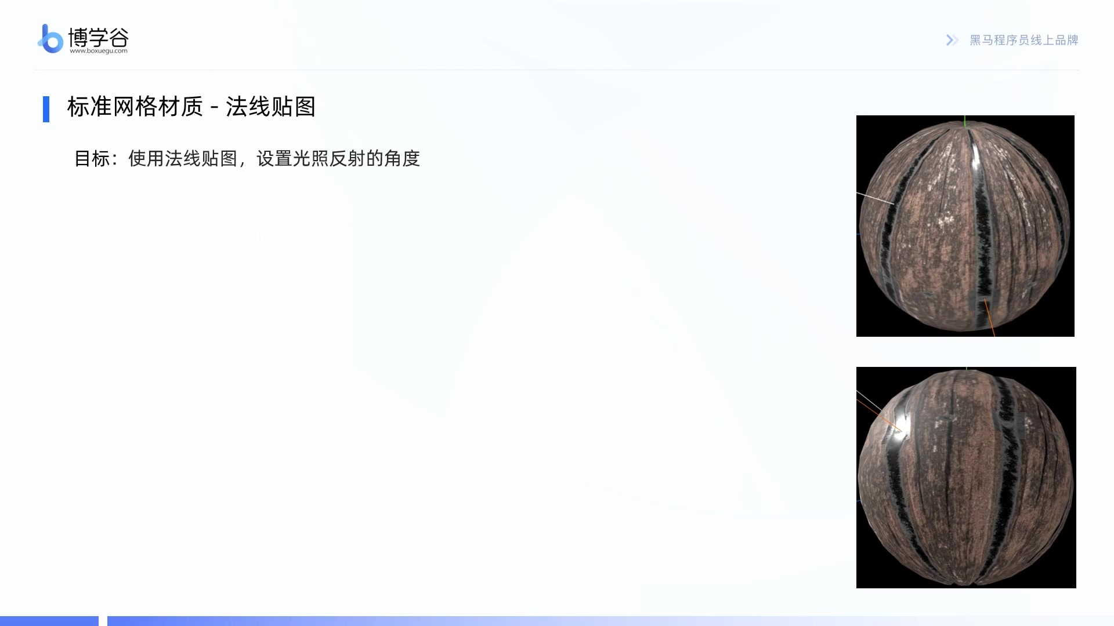
5-材质 ｜ 09.标准网格材质-法线贴图 ｜ 第 3/3 页

Slide 8

5-材质 ｜ 10.环境贴图 ｜ 第 1/3 页

Slide 9
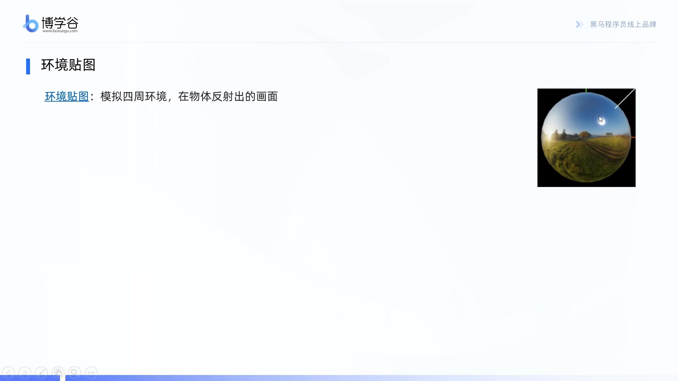
5-材质 ｜ 10.环境贴图 ｜ 第 2/3 页

Slide 10
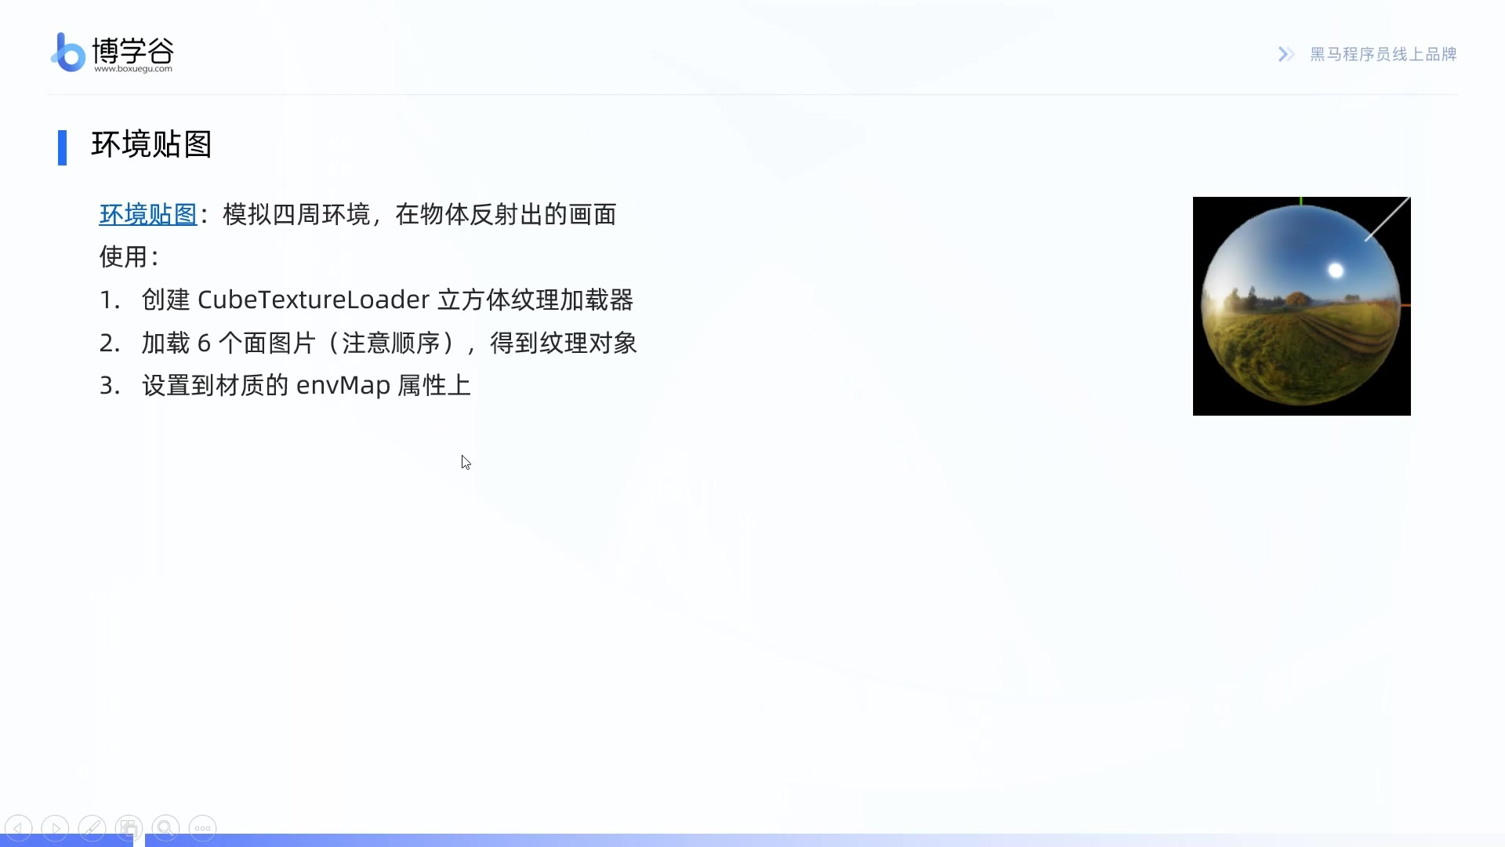
5-材质 ｜ 10.环境贴图 ｜ 第 3/3 页

Slide 11

5-材质 ｜ 11.物理网格材质-清漆度 ｜ 第 1/3 页

Slide 12
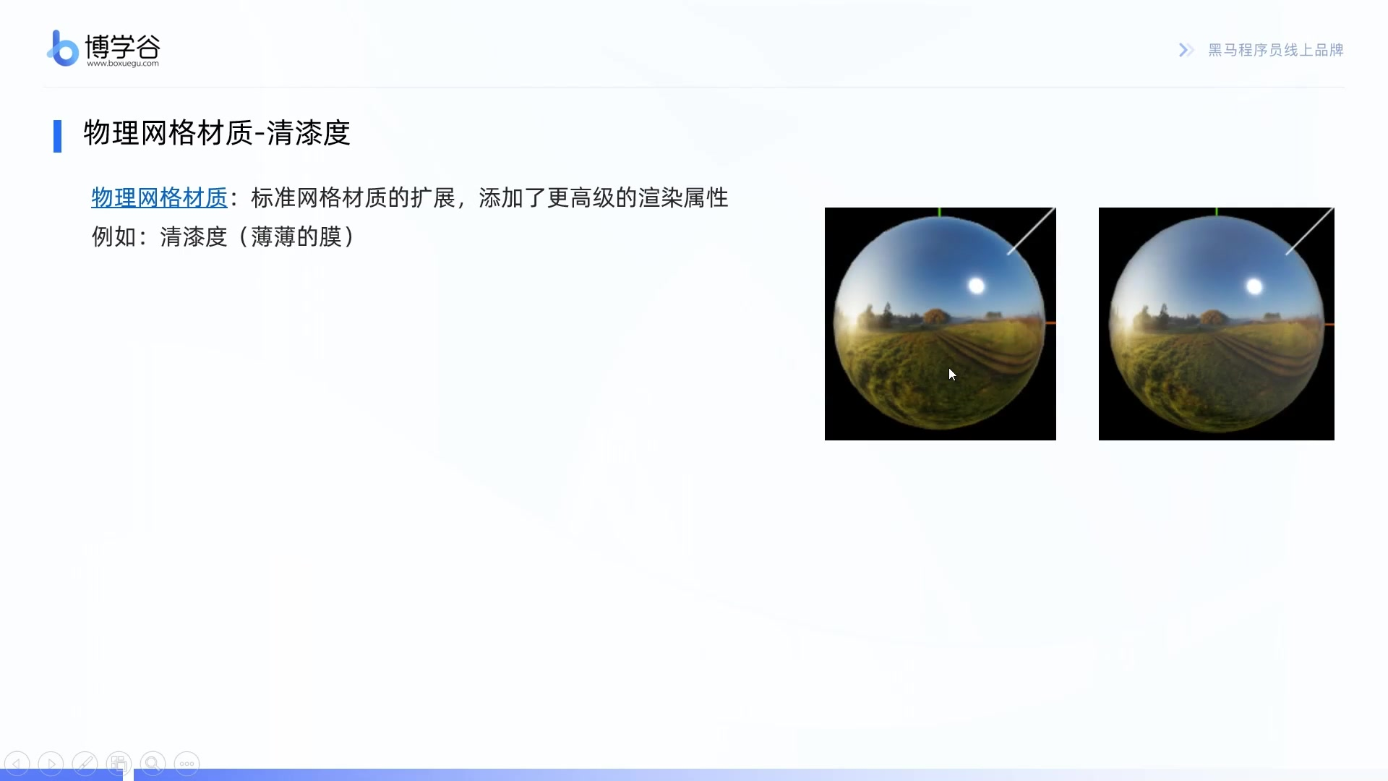
5-材质 ｜ 11.物理网格材质-清漆度 ｜ 第 2/3 页

Slide 13
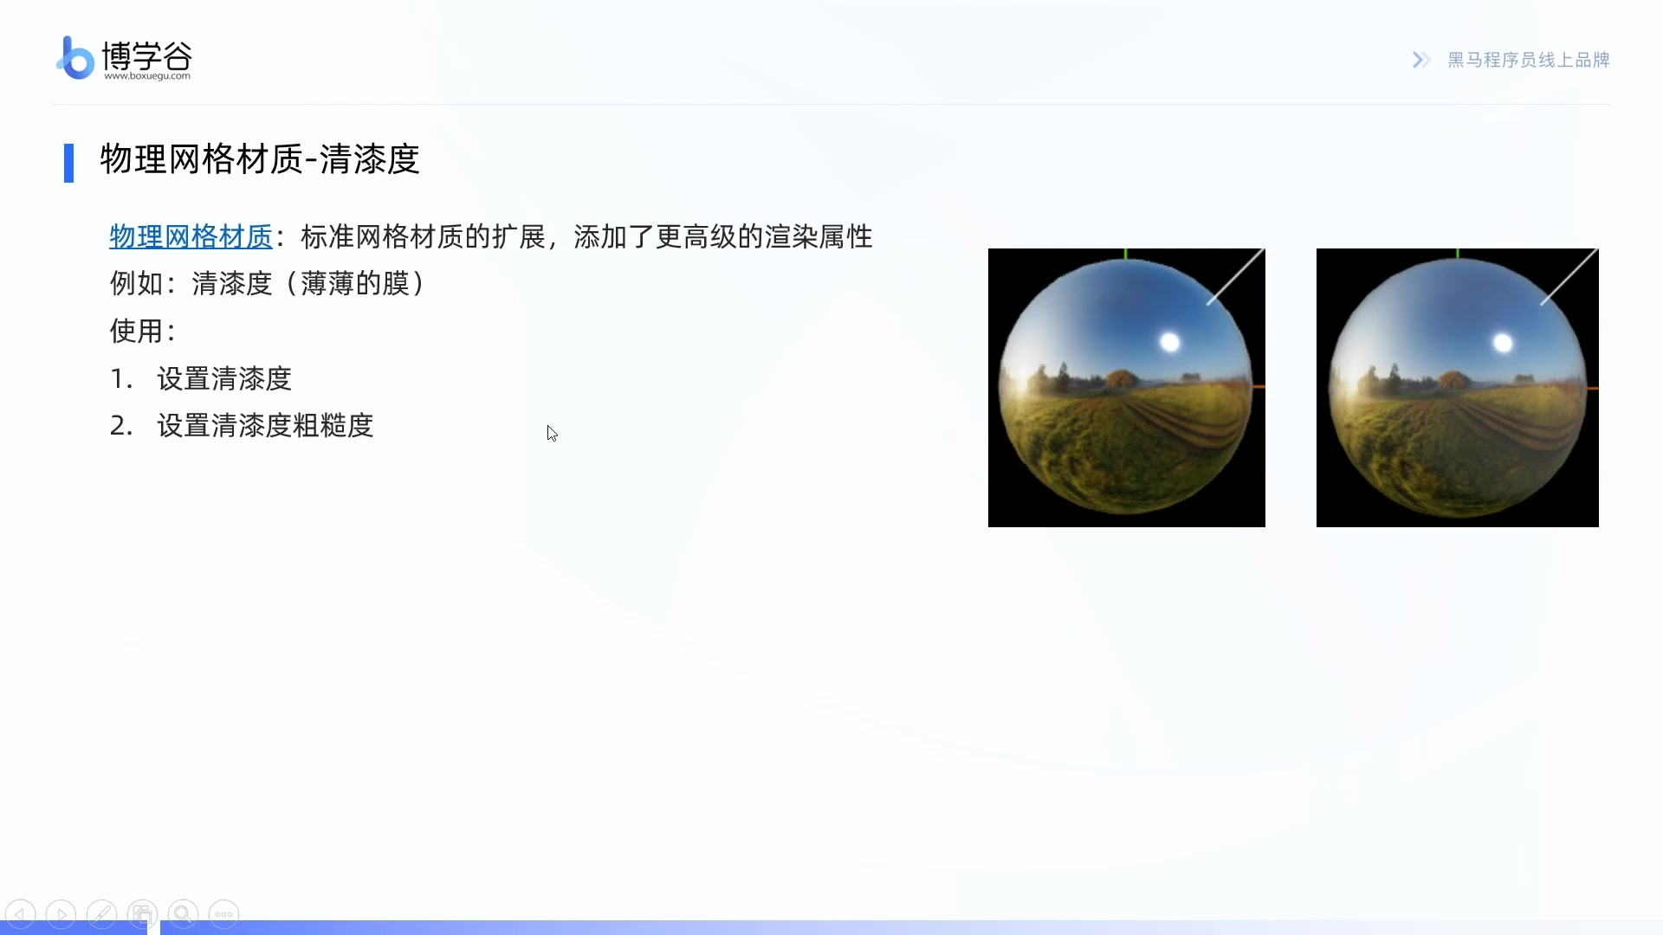
5-材质 ｜ 11.物理网格材质-清漆度 ｜ 第 3/3 页

Slide 14

5-材质 ｜ 12.认识模型文件并使用 ｜ 第 1/3 页

Slide 15
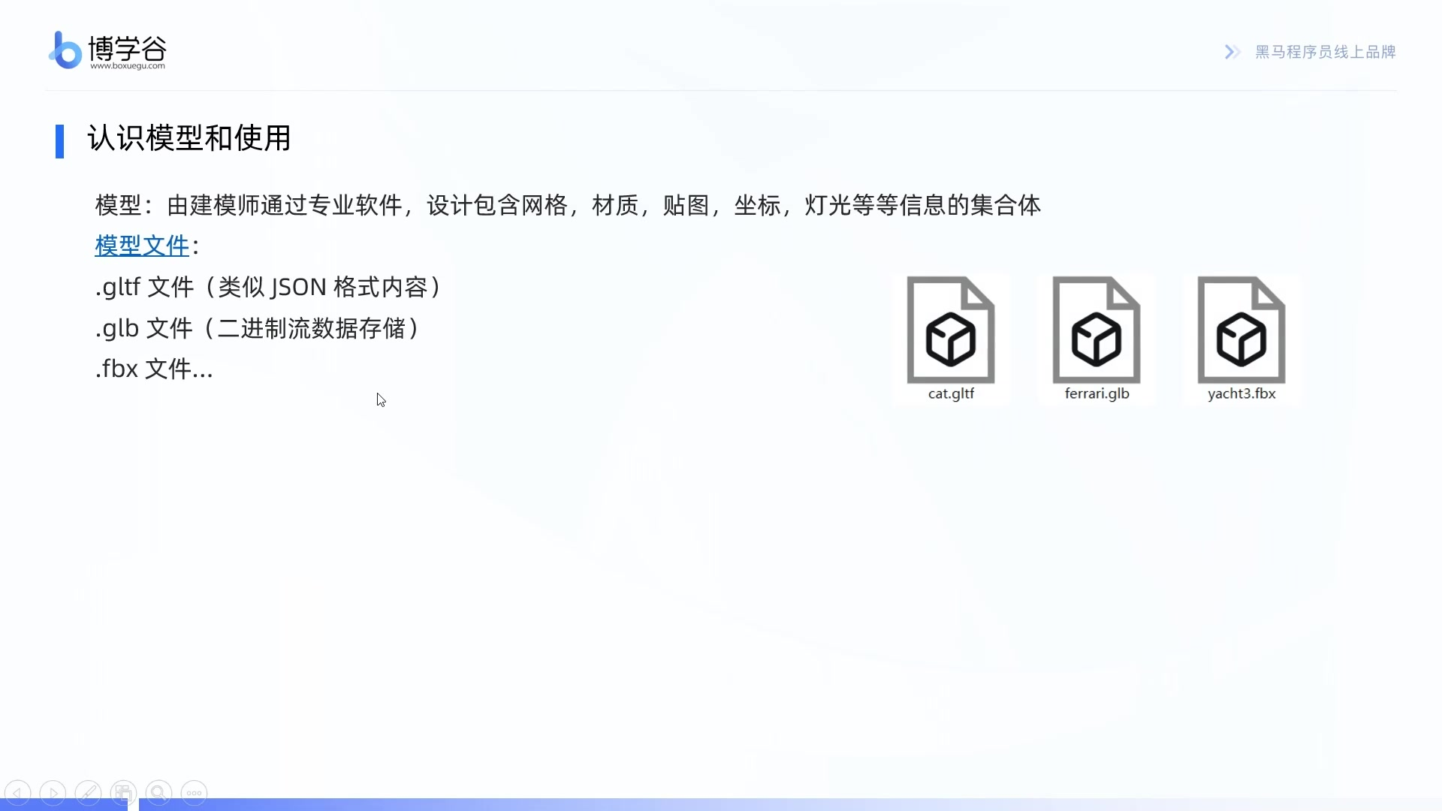
5-材质 ｜ 12.认识模型文件并使用 ｜ 第 2/3 页

Slide 16
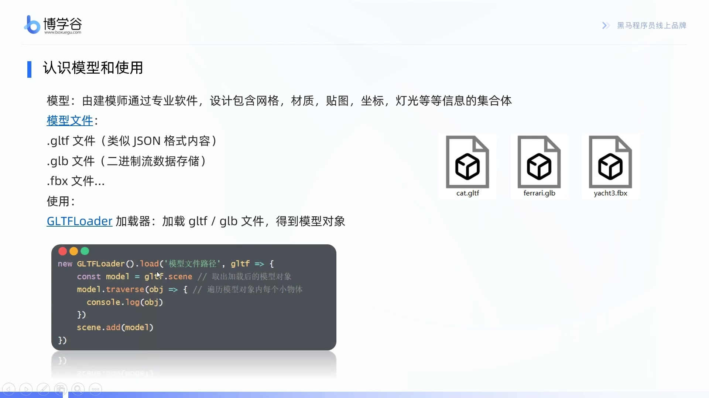
5-材质 ｜ 12.认识模型文件并使用 ｜ 第 3/3 页

Slide 17

5-材质 ｜ 13.模型-查找并修改细节 ｜ 第 1/2 页

Slide 18
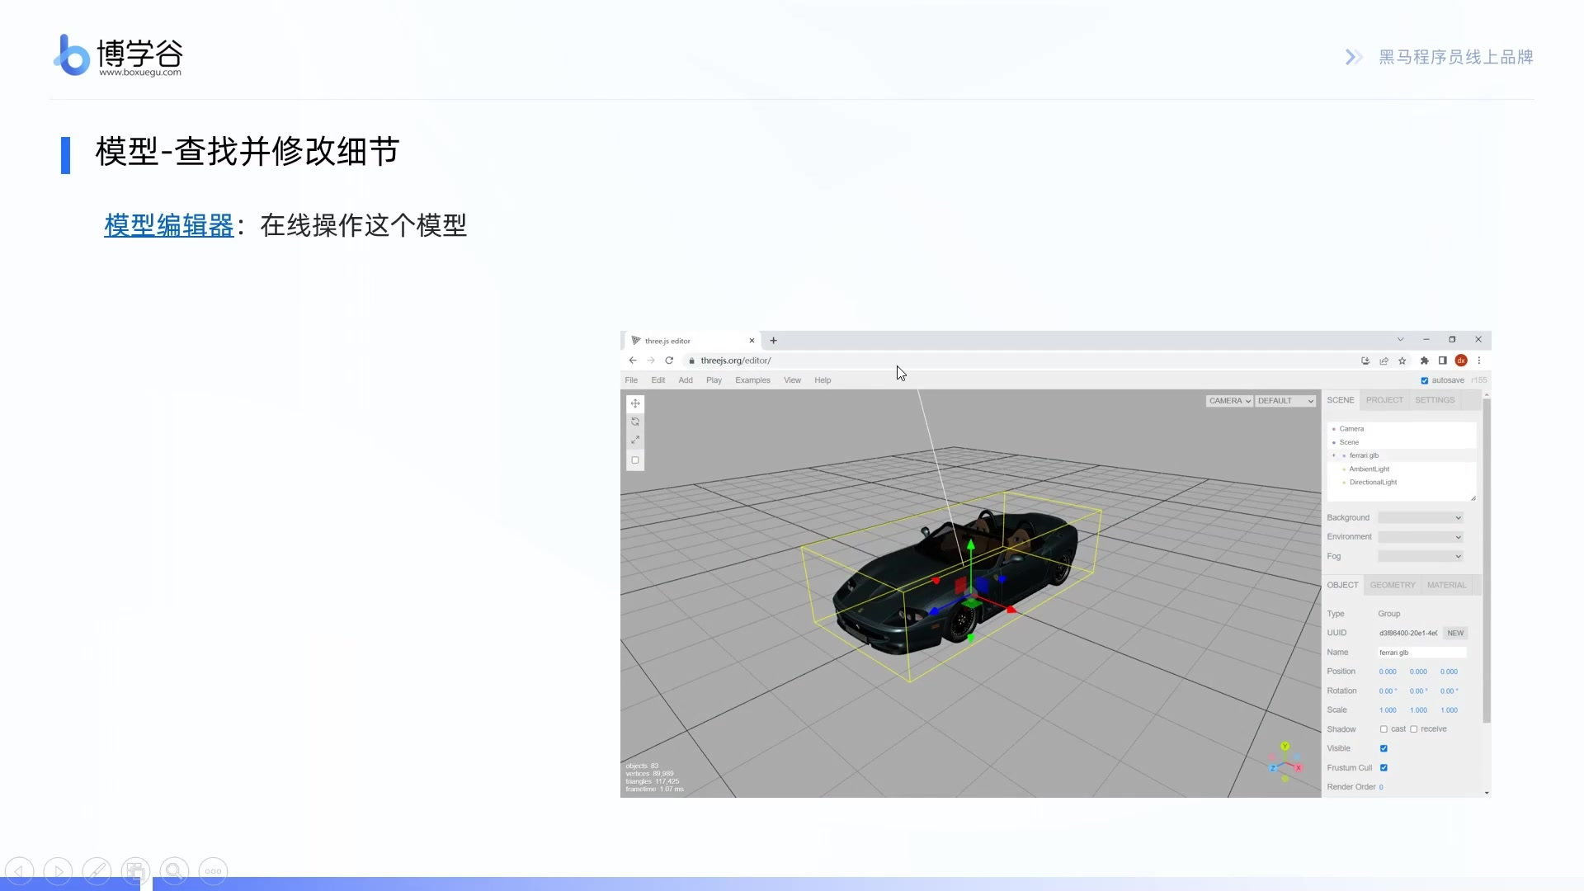
5-材质 ｜ 13.模型-查找并修改细节 ｜ 第 2/2 页

Slide 19

5-材质 ｜ 14.修改摄像机位置和观察点 ｜ 第 1/2 页

Slide 20
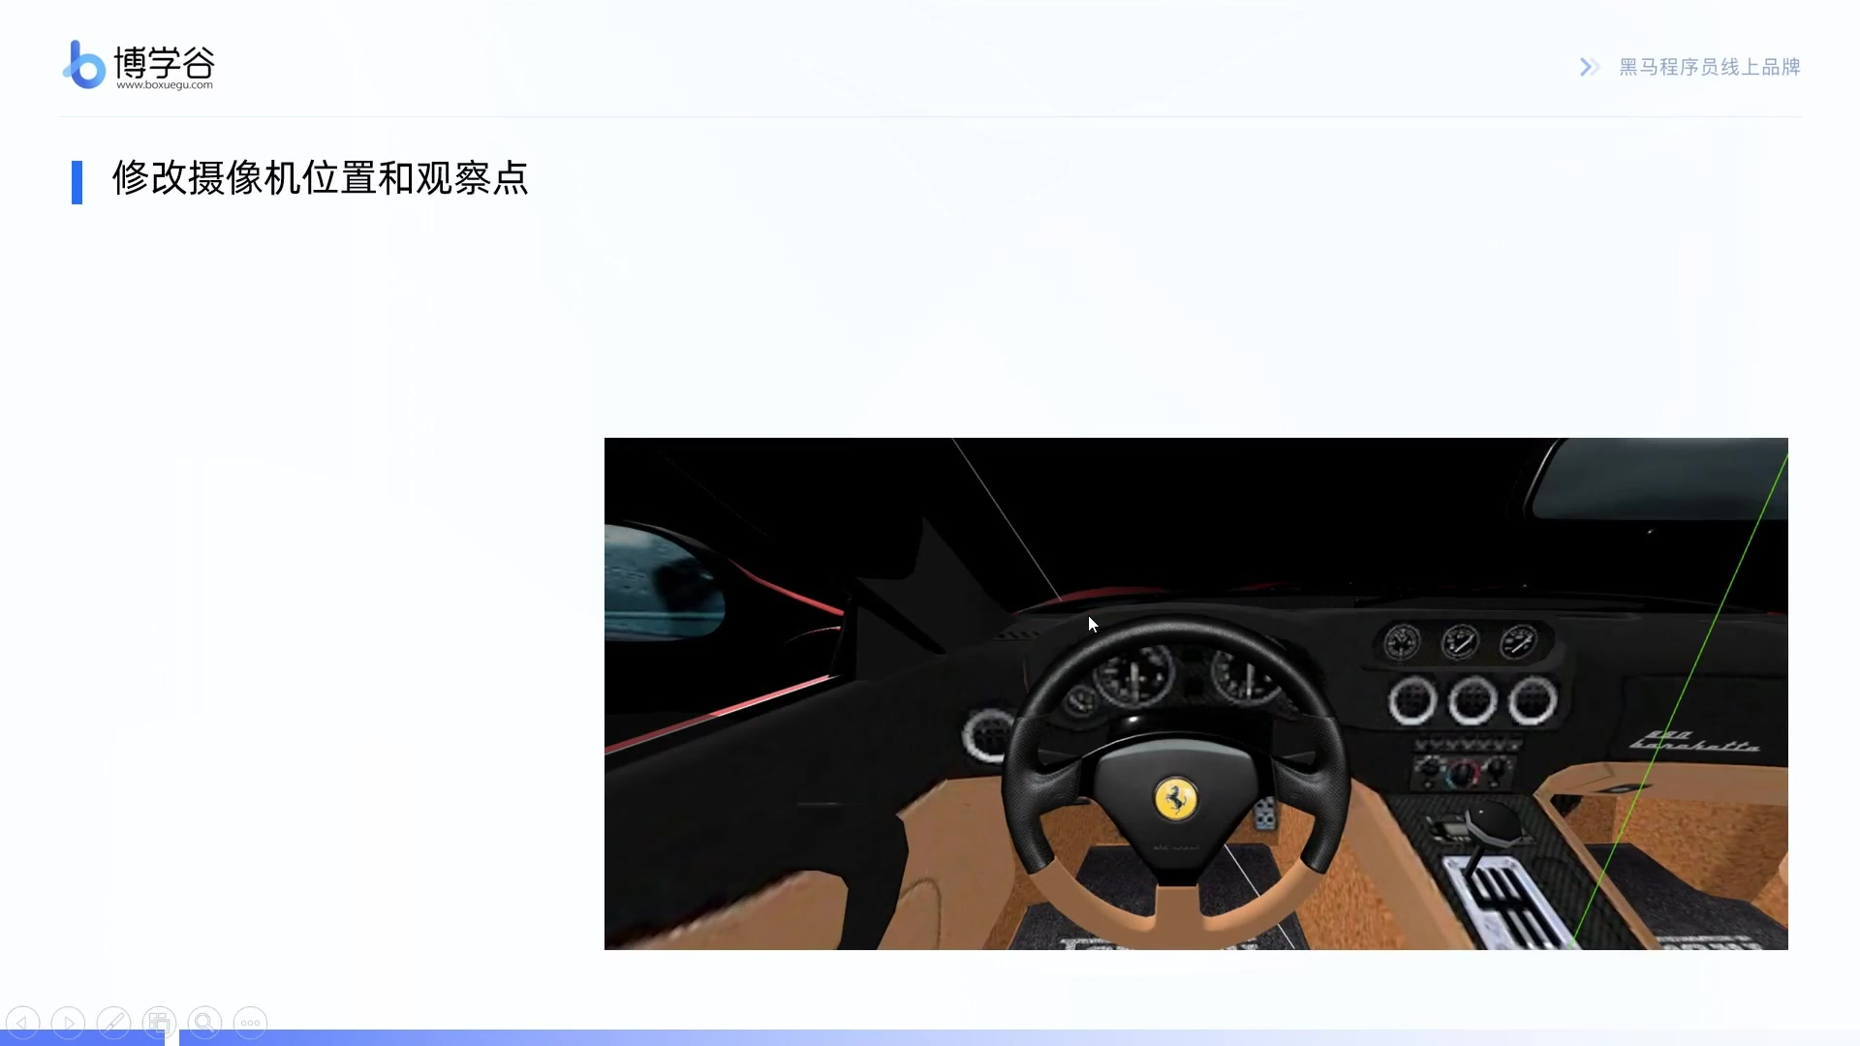
5-材质 ｜ 14.修改摄像机位置和观察点 ｜ 第 2/2 页

Slide 21

5-材质 ｜ 15.世界坐标系和模型坐标系 ｜ 第 1/2 页

Slide 22

5-材质 ｜ 15.世界坐标系和模型坐标系 ｜ 第 2/2 页

Slide 23

5-材质 ｜ 02.基础网格材质_透明度贴图 ｜ 第 1/3 页

Slide 24
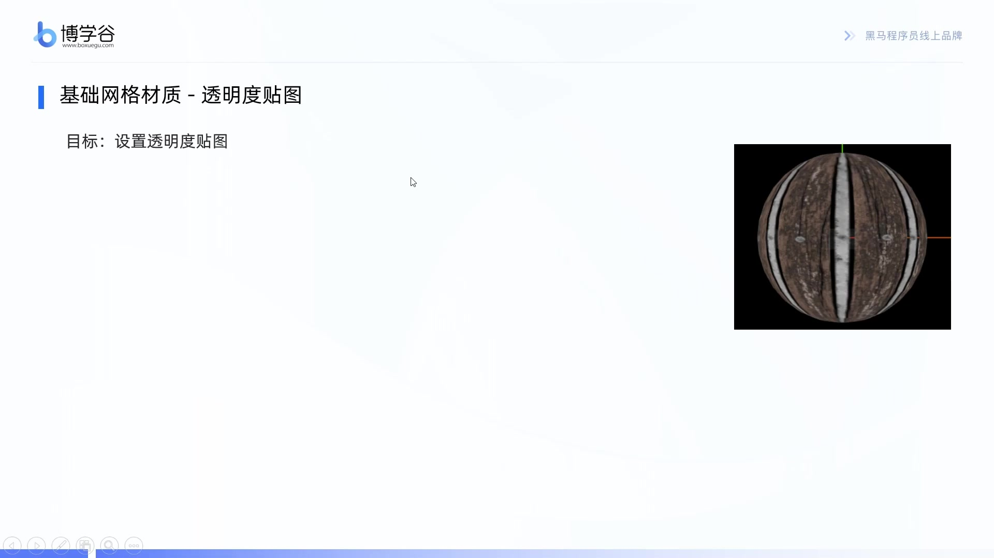
5-材质 ｜ 02.基础网格材质_透明度贴图 ｜ 第 2/3 页

Slide 25
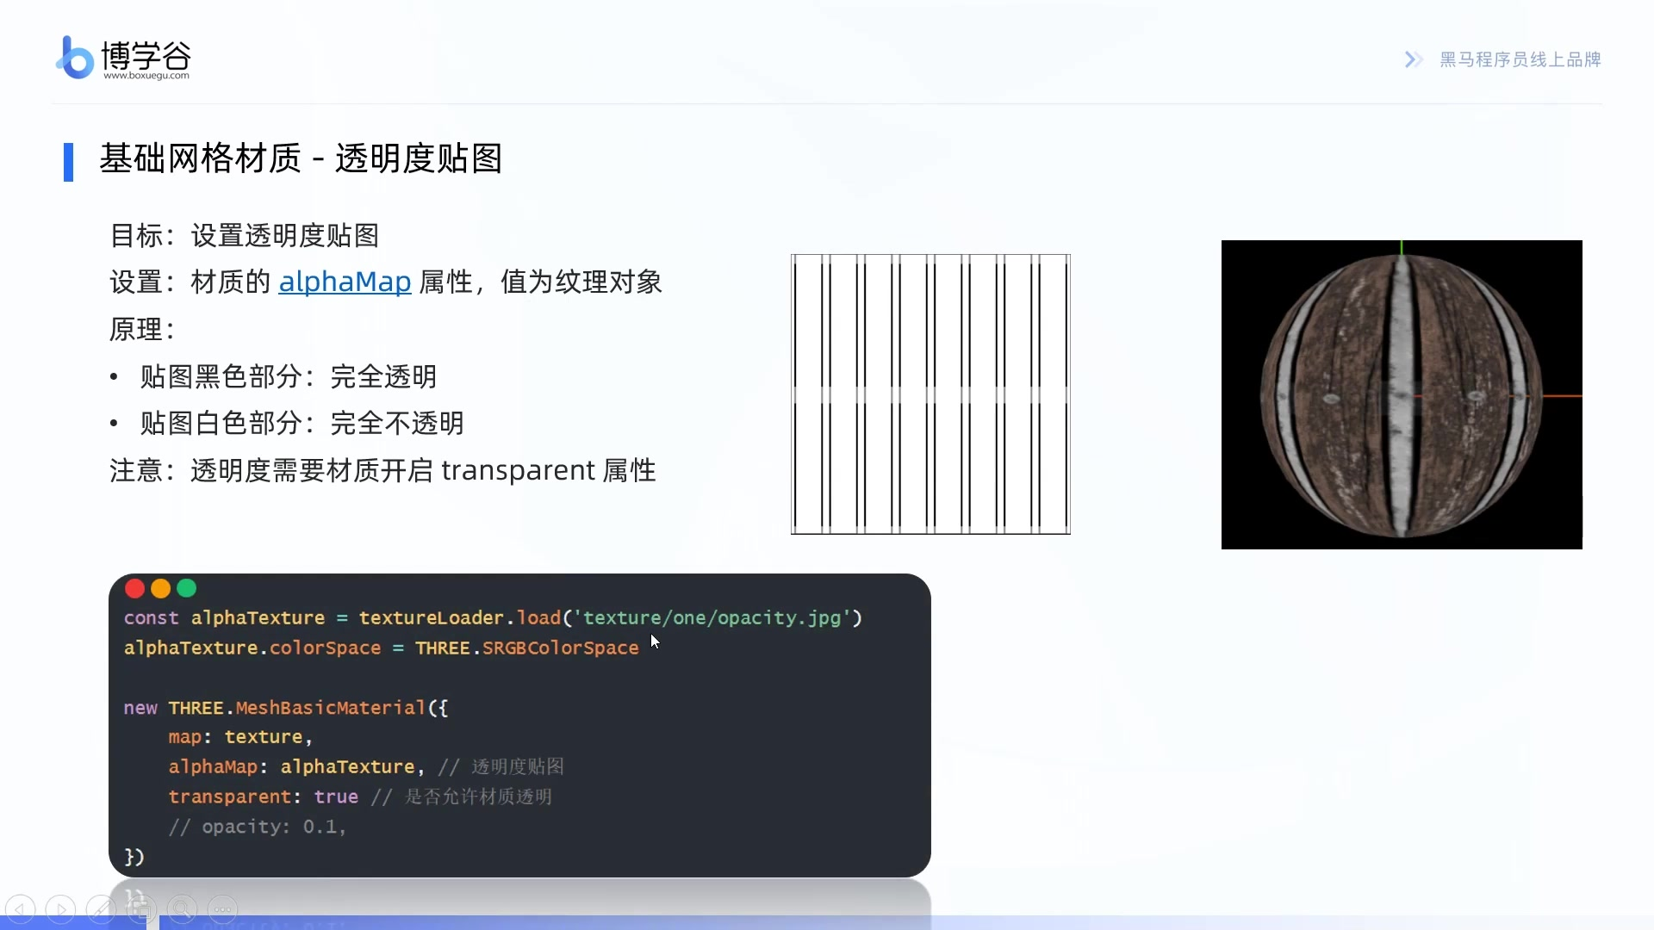
5-材质 ｜ 02.基础网格材质_透明度贴图 ｜ 第 3/3 页

Slide 26

5-材质 ｜ 03.基础网格材质_环境遮挡贴图 ｜ 第 1/4 页

Slide 27
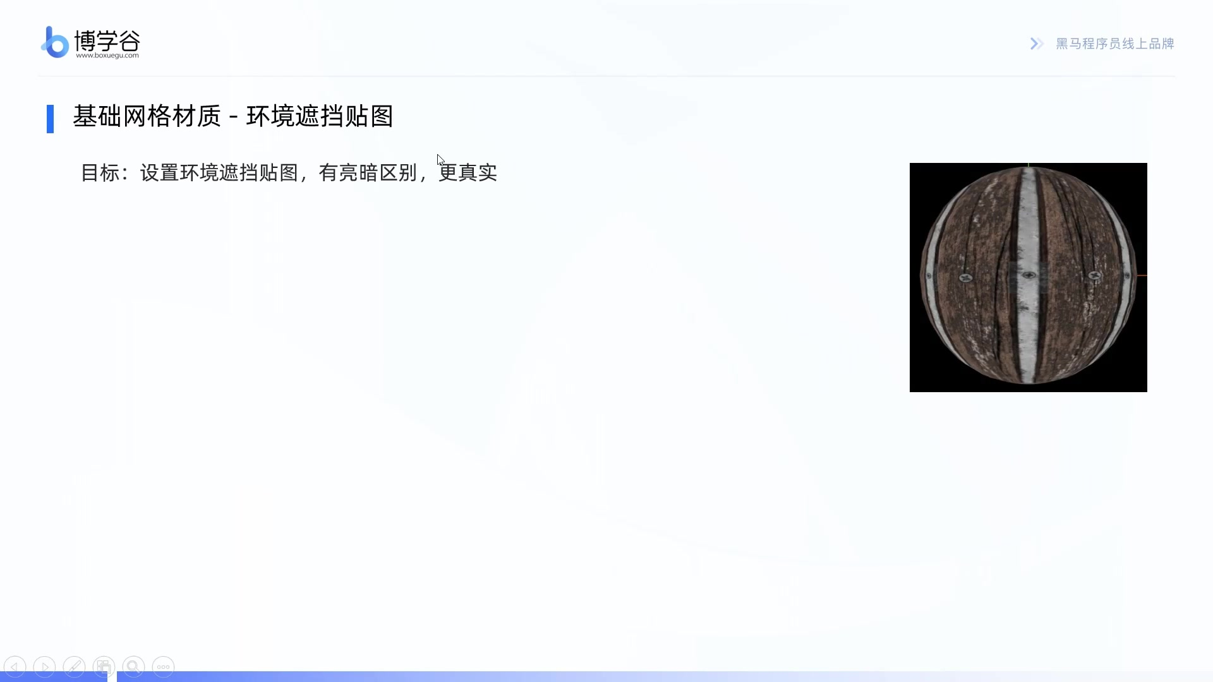
5-材质 ｜ 03.基础网格材质_环境遮挡贴图 ｜ 第 2/4 页

Slide 28
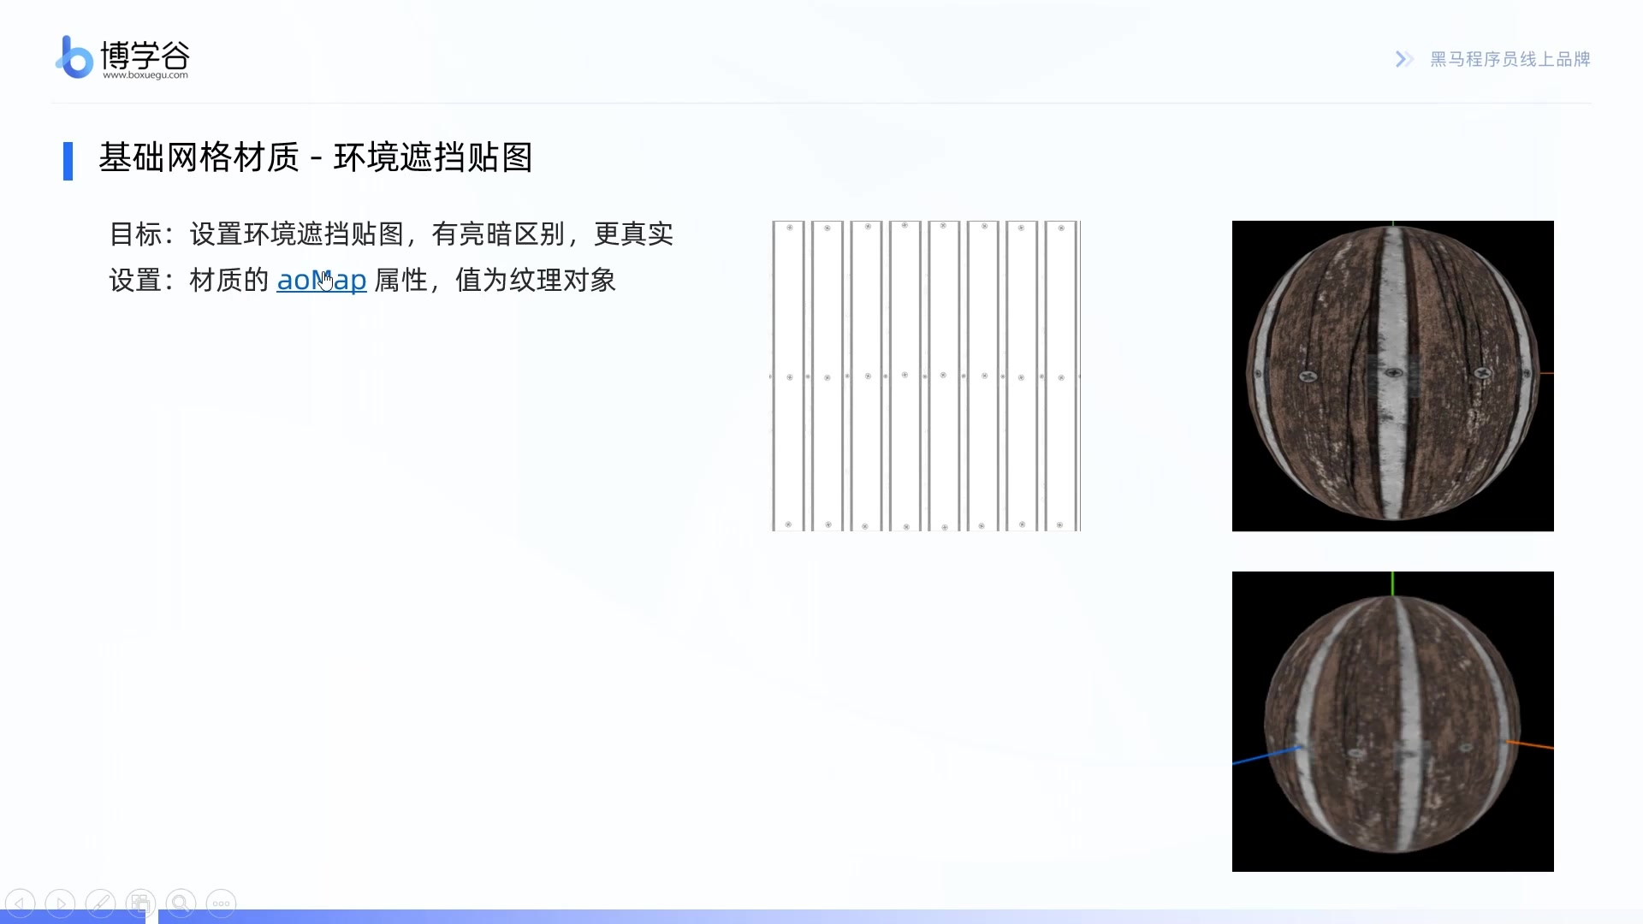
5-材质 ｜ 03.基础网格材质_环境遮挡贴图 ｜ 第 3/4 页

Slide 29
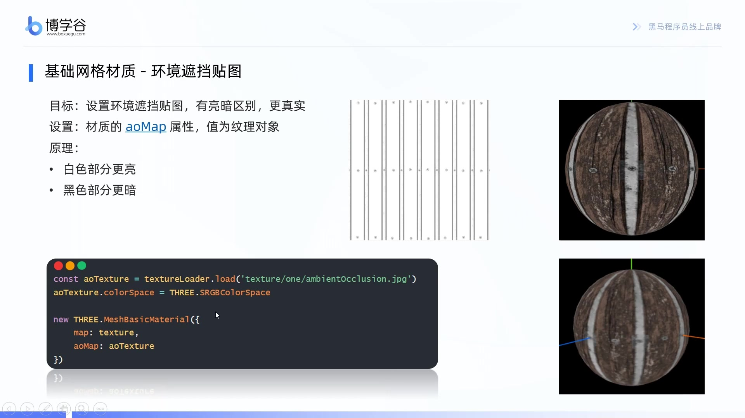
5-材质 ｜ 03.基础网格材质_环境遮挡贴图 ｜ 第 4/4 页

Slide 30

5-材质 ｜ 04.Lambert网格材质_基础_上 ｜ 第 1/4 页

Slide 31
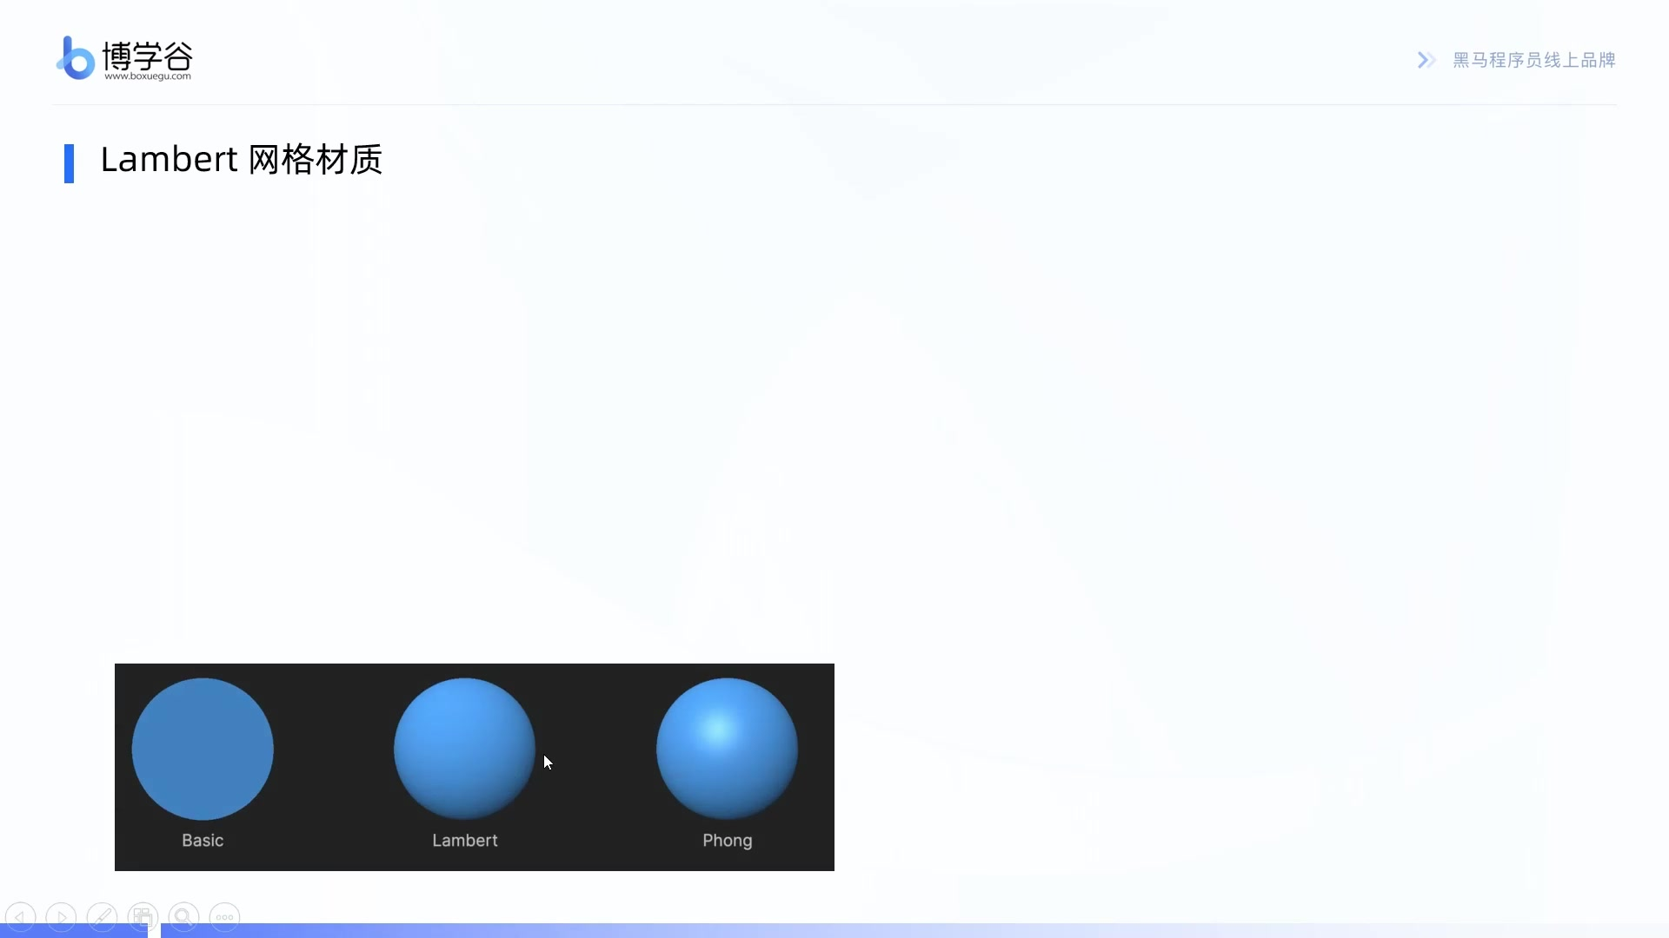
5-材质 ｜ 04.Lambert网格材质_基础_上 ｜ 第 2/4 页

Slide 32

5-材质 ｜ 04.Lambert网格材质_基础_上 ｜ 第 3/4 页

Slide 33
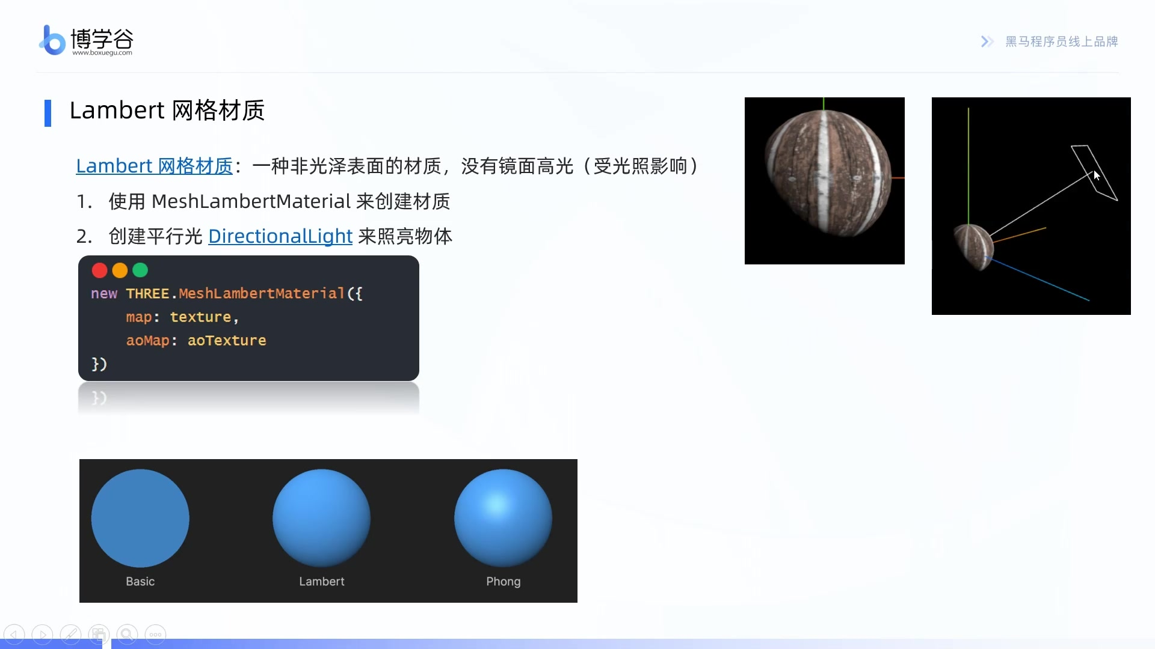
5-材质 ｜ 04.Lambert网格材质_基础_上 ｜ 第 4/4 页

Slide 34

5-材质 ｜ 05.Phong 网格材质 ｜ 第 1/3 页

Slide 35

5-材质 ｜ 05.Phong 网格材质 ｜ 第 2/3 页

Slide 36
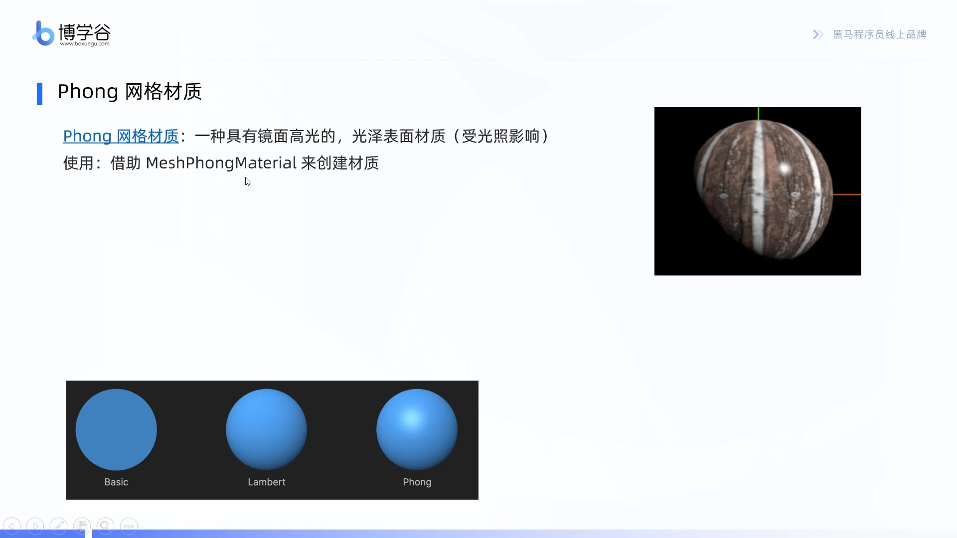
5-材质 ｜ 05.Phong 网格材质 ｜ 第 3/3 页

Slide 37

5-材质 ｜ 06.标准网格材质-粗糙度和贴图 ｜ 第 1/4 页

Slide 38
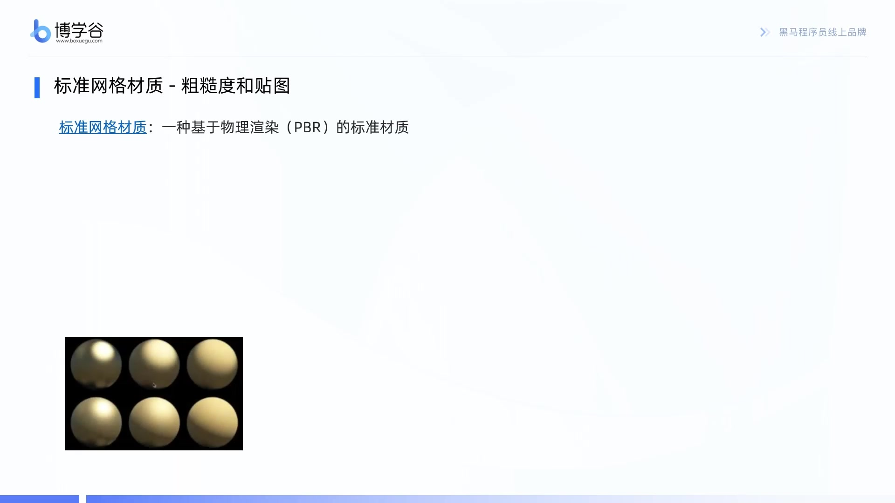
5-材质 ｜ 06.标准网格材质-粗糙度和贴图 ｜ 第 2/4 页

Slide 39
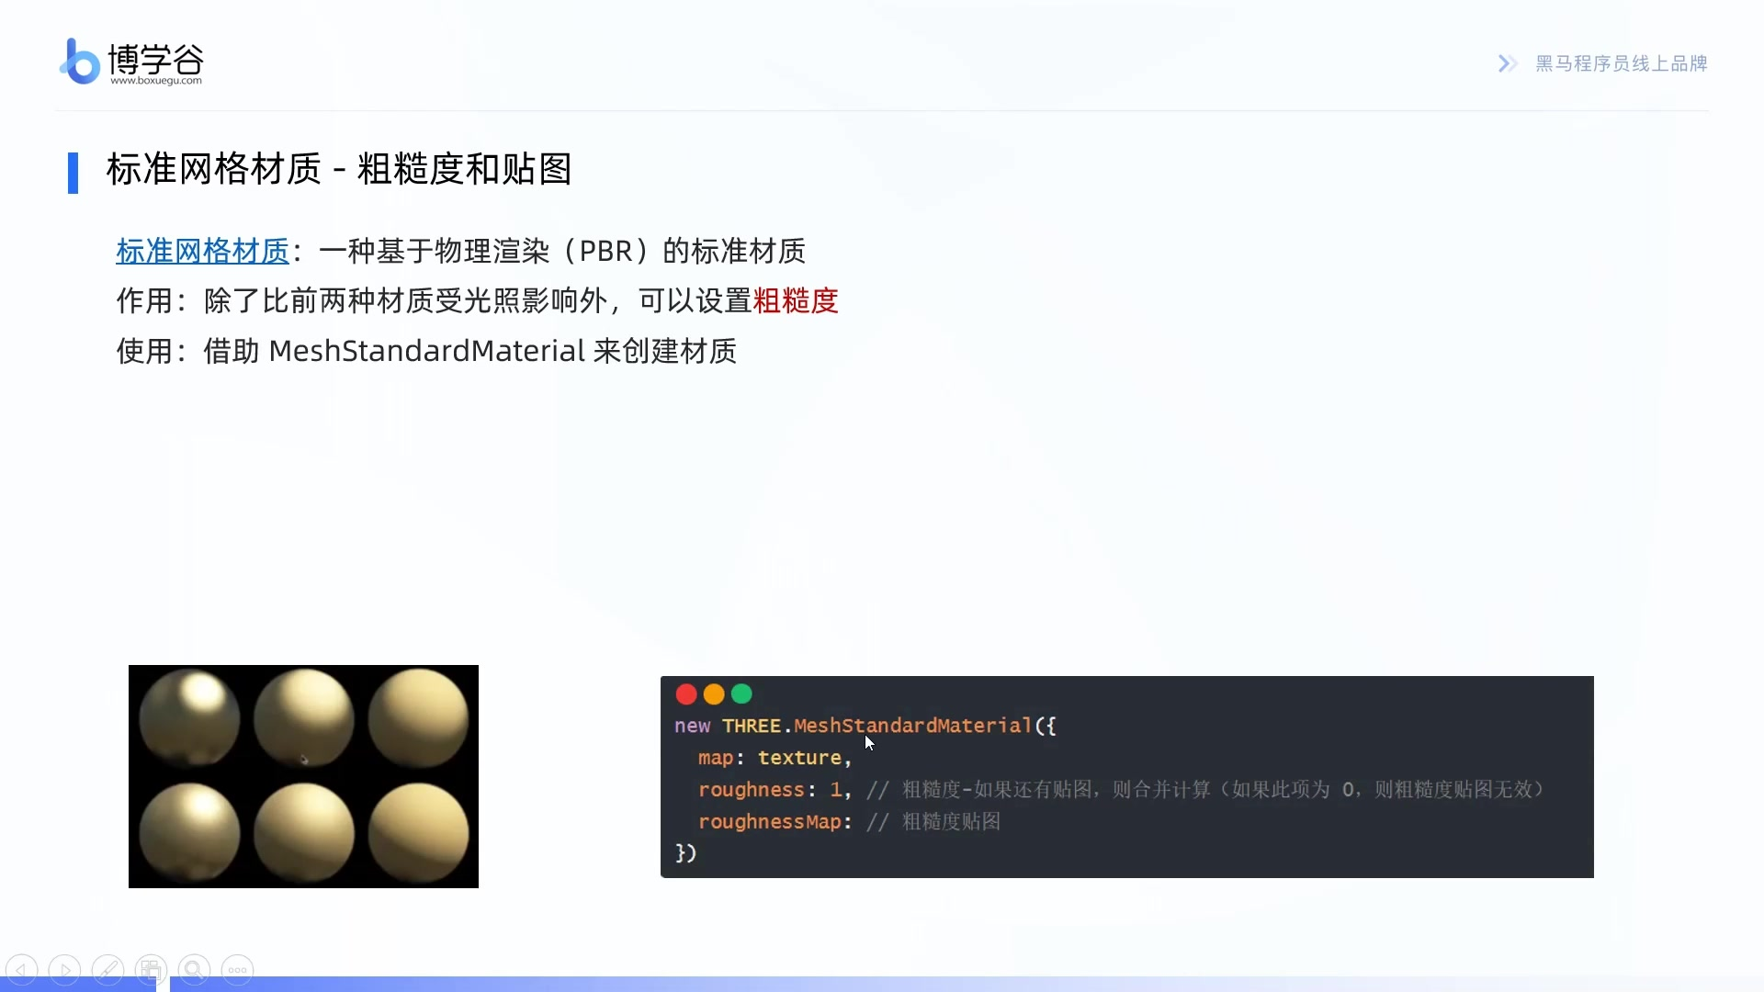
5-材质 ｜ 06.标准网格材质-粗糙度和贴图 ｜ 第 3/4 页

Slide 40
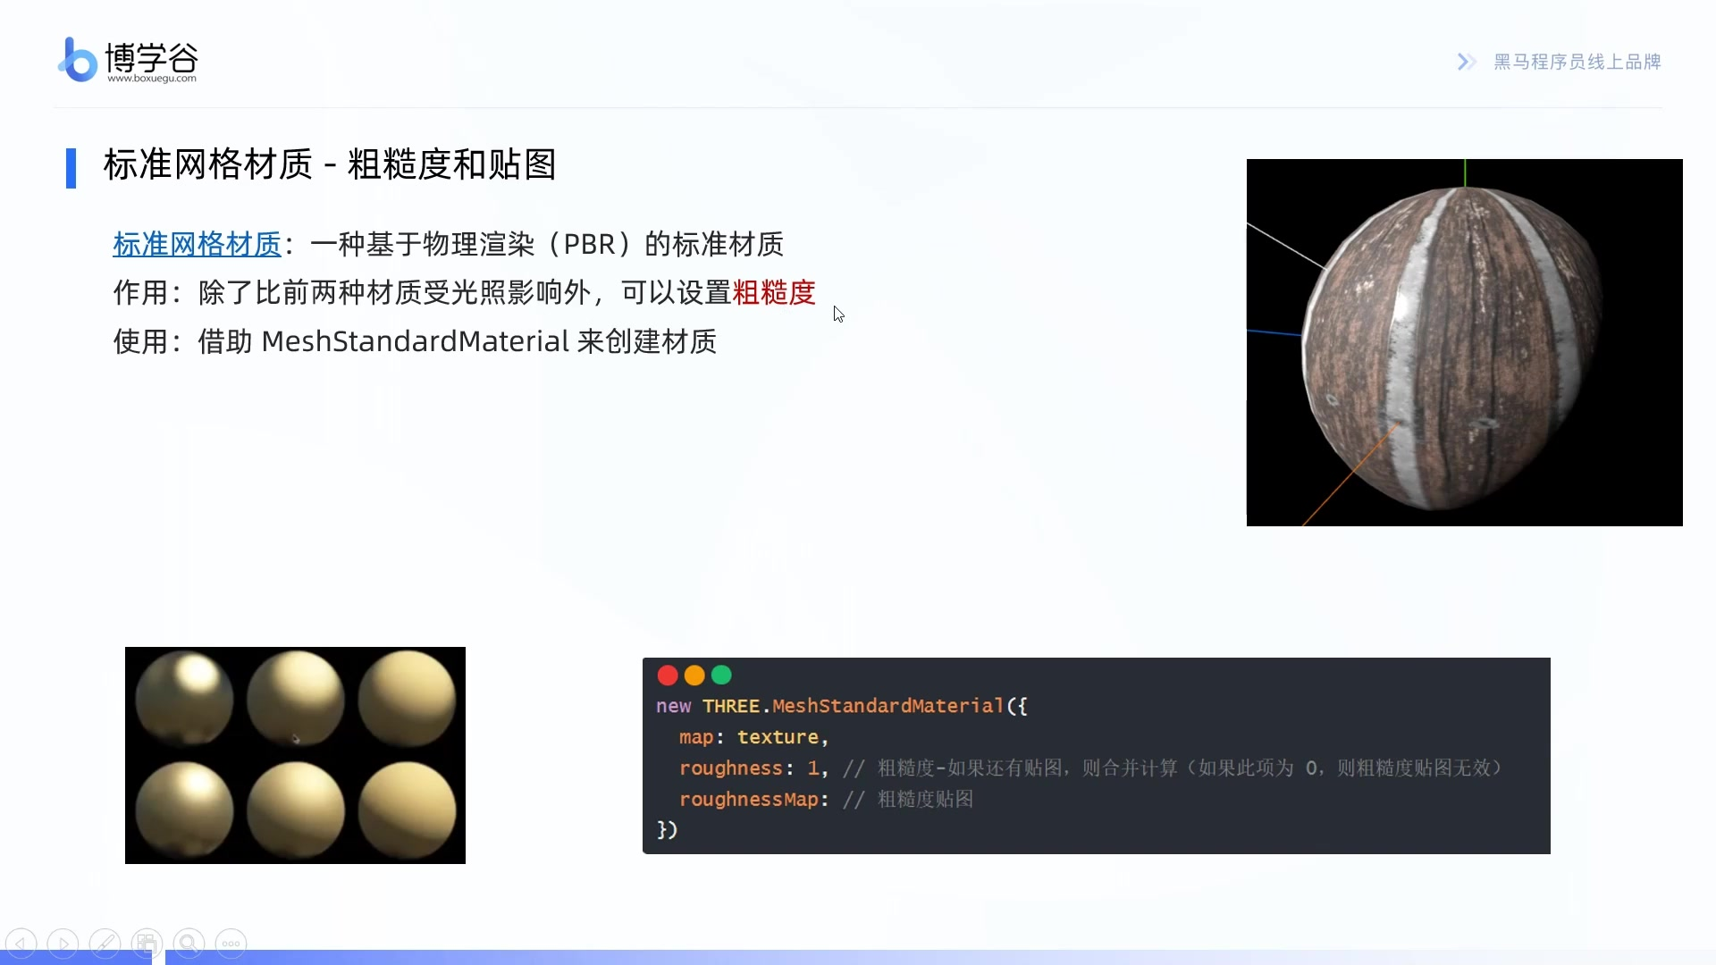
5-材质 ｜ 06.标准网格材质-粗糙度和贴图 ｜ 第 4/4 页

Slide 41

5-材质 ｜ 07.标准网格材质-金属度和贴图 ｜ 第 1/4 页

Slide 42

5-材质 ｜ 07.标准网格材质-金属度和贴图 ｜ 第 2/4 页

Slide 43
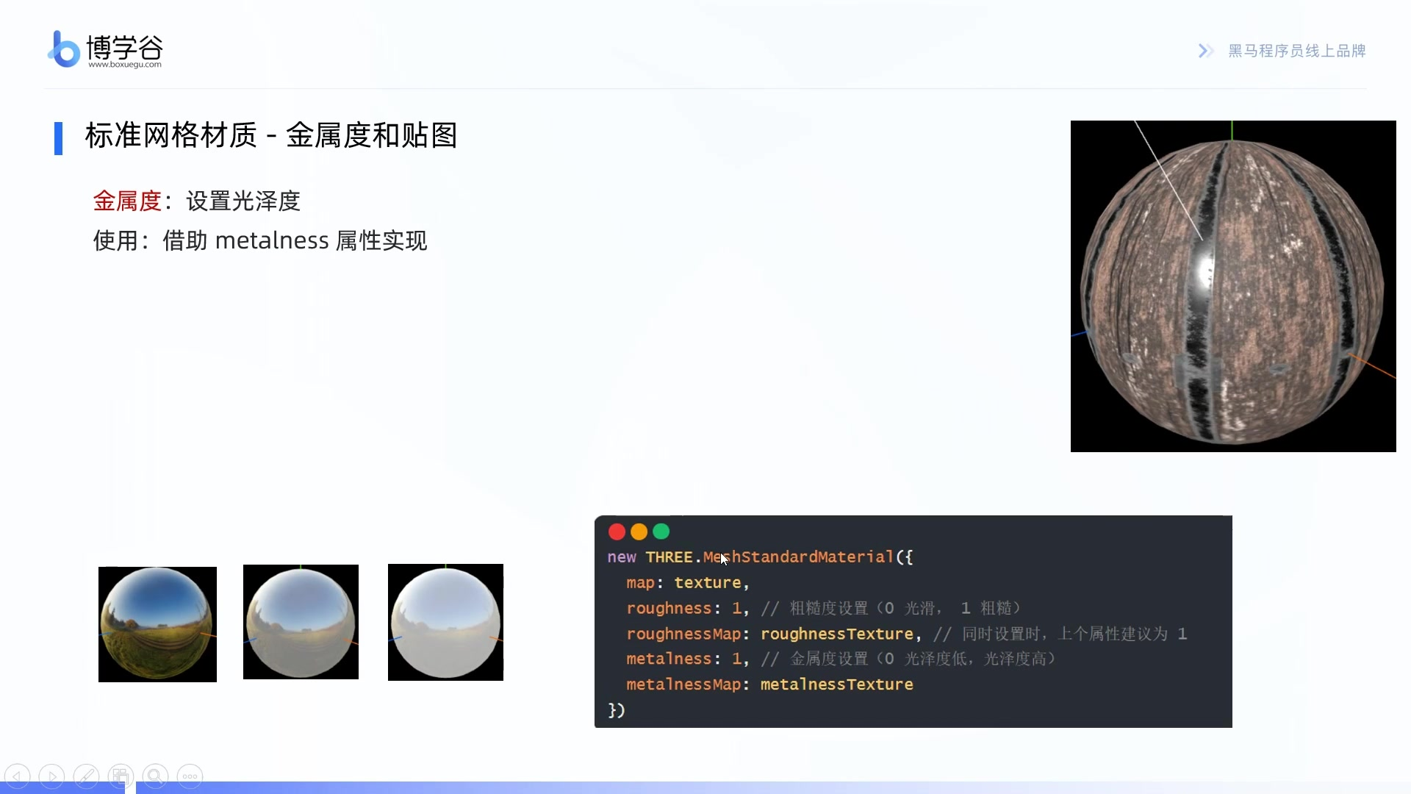
5-材质 ｜ 07.标准网格材质-金属度和贴图 ｜ 第 3/4 页

Slide 44
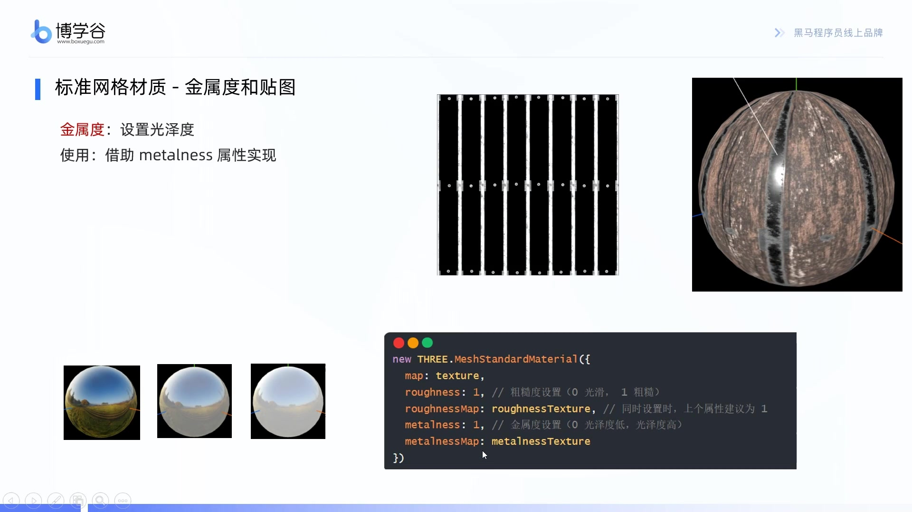
5-材质 ｜ 07.标准网格材质-金属度和贴图 ｜ 第 4/4 页

Slide 45

5-材质 ｜ 08.标准网格材质-位移贴图 ｜ 第 1/4 页

Slide 46
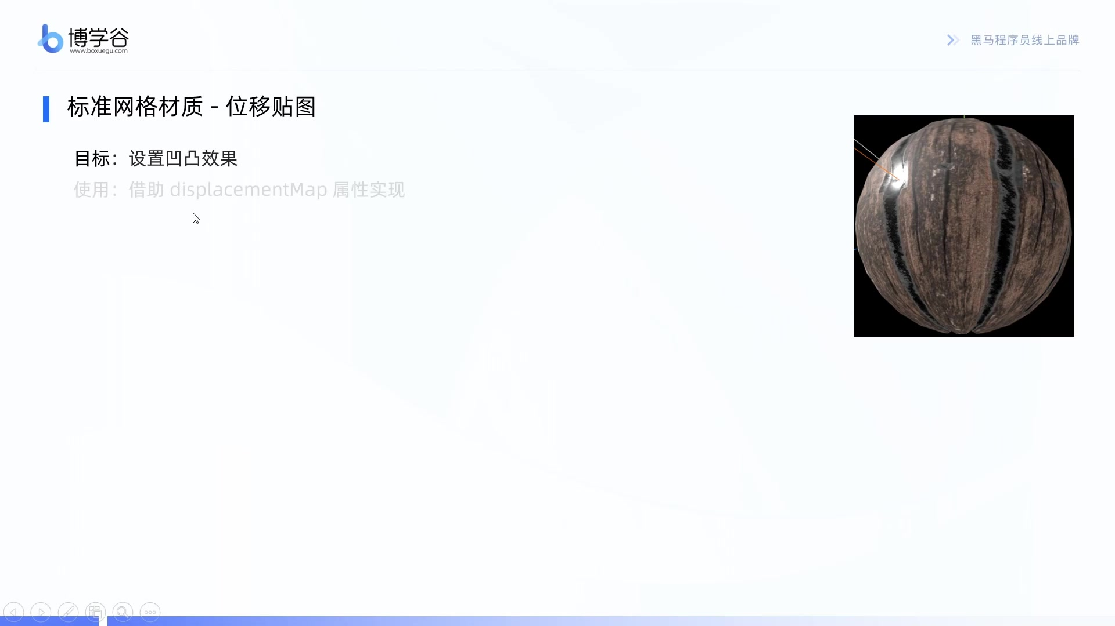
5-材质 ｜ 08.标准网格材质-位移贴图 ｜ 第 2/4 页

Slide 47
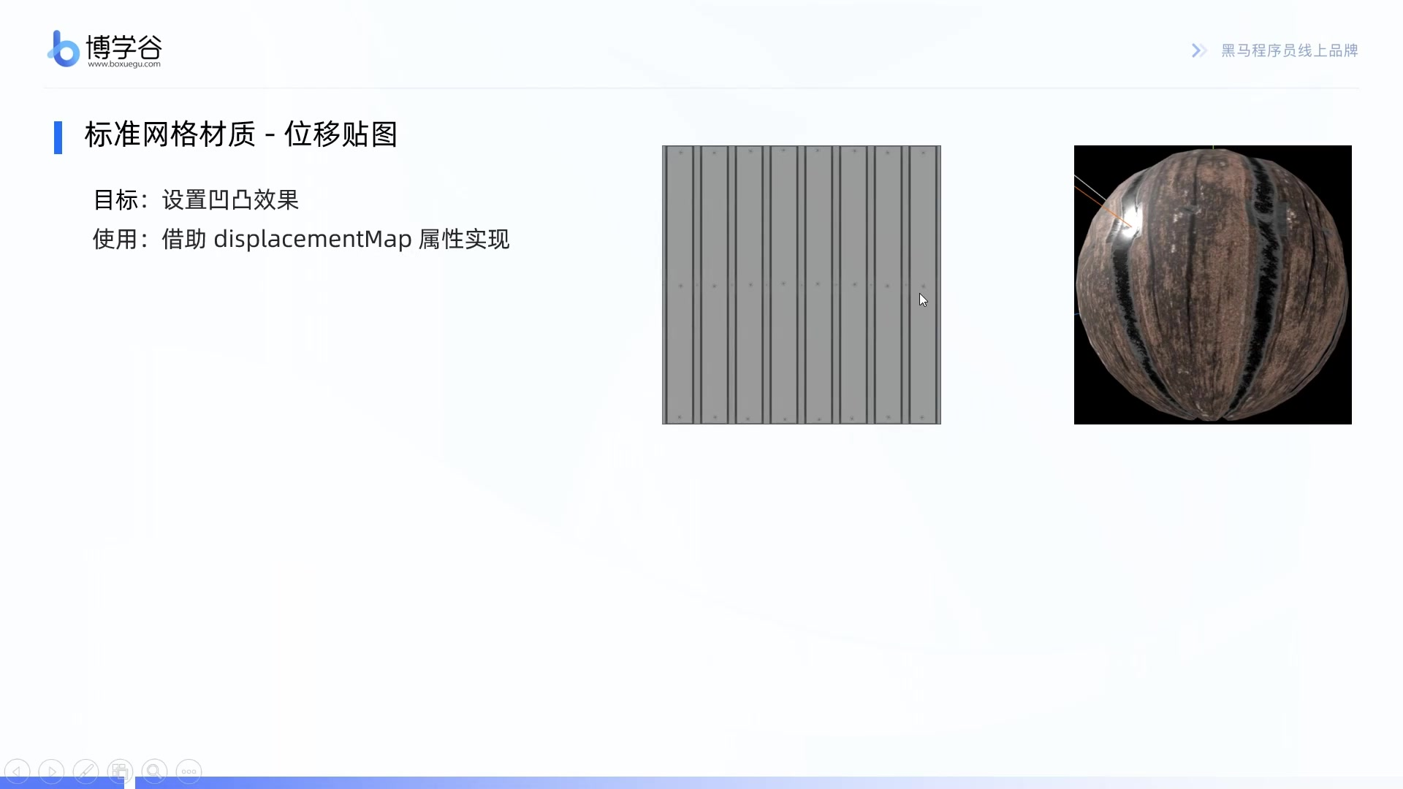
5-材质 ｜ 08.标准网格材质-位移贴图 ｜ 第 3/4 页

Slide 48
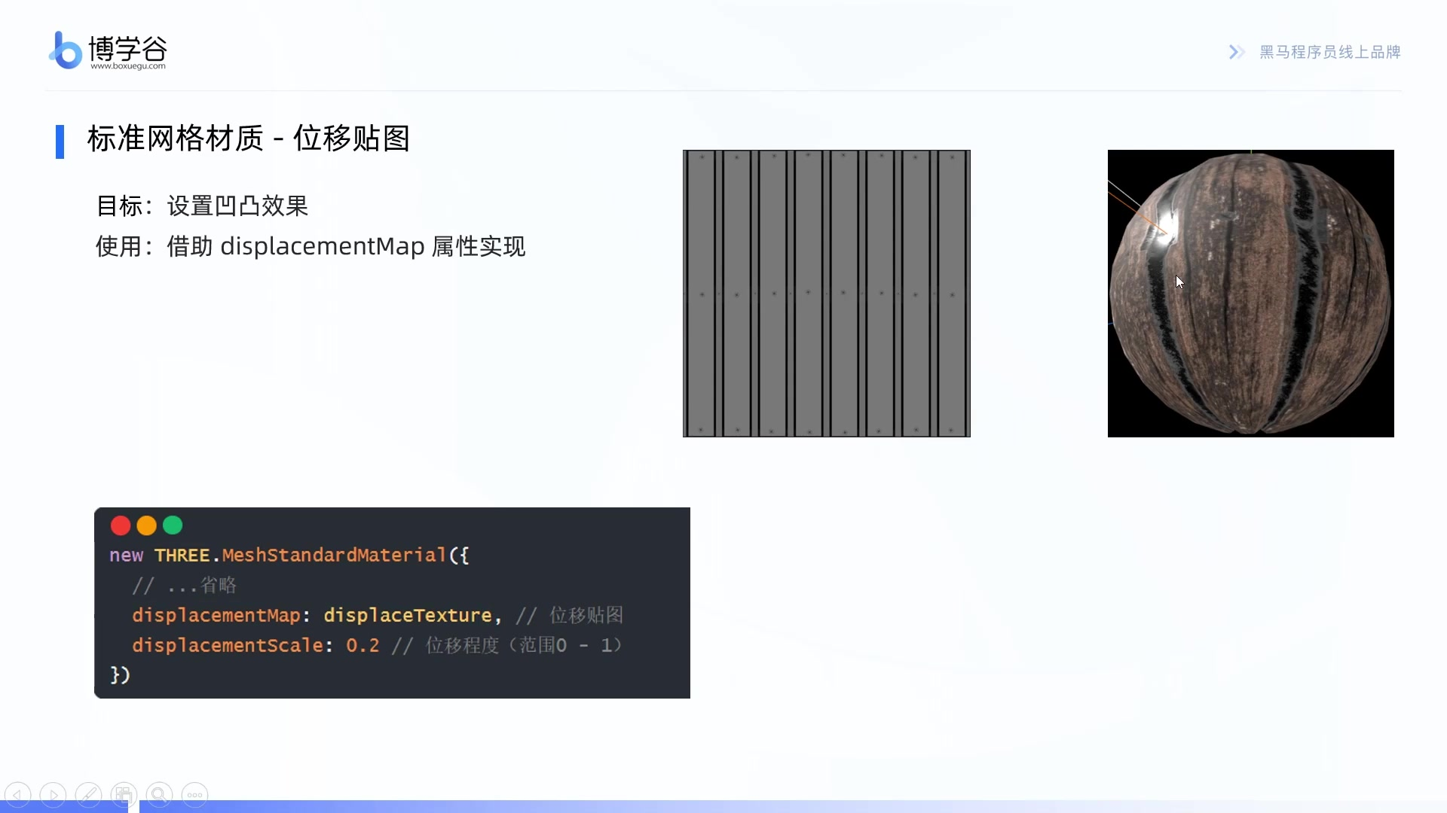
5-材质 ｜ 08.标准网格材质-位移贴图 ｜ 第 4/4 页

